Slide 2
מסעות היהודים
https://vimeo.com/536268657
סיסמה: 2121

Slide 3
כמה יהודים חיים היום בעולם?
10 מיליון
7 מיליון
15 מיליון
20 מיליון

Slide 4
כמה יהודים חיים היום בעולם?
10 מיליון
7 מיליון
15 מיליון
20 מיליון

Slide 5
באיזו מדינה חיים היום הכי הרבה יהודים?
דרום אפריקה
ישראל
ארה"ב
פולין

Slide 6
באיזו מדינה חיים היום הכי הרבה יהודים?
דרום אפריקה
ישראל
ארה"ב
פולין

Slide 7
חצי מהעם היהודי גר היום בחמש ערים, מהן הערים הללו?
תל אביב | ורשה | ברלין | סן פרנסיסקו | פריז | לוס אנג'לס
יוהנסבורג | באר שבע | מקסיקו סיטי | חיפה | בנגקוק | נהריה
לונדון | ניו יורק | פילדלפיה | מדריד | פראג | מיאמי
אדיס אבבה | סאו פאולו | נס ציונה | נאירובי | ירושלים | ריו דה ז'נירו
בואנוס איירס | סידני | סיאטל | טוקיו | קזבלנקה | בייג'ינג

Slide 8
חצי מהעם היהודי גר היום בחמש ערים, מהן הערים הללו?
תל אביב | ורשה | ברלין | סן פרנסיסקו | פריז | לוס אנג'לס
יוהנסבורג | באר שבע | מקסיקו סיטי | חיפה | בנגקוק | נהריה
לונדון | ניו יורק | פילדלפיה | מדריד | פראג | מיאמי
אדיס אבבה | סאו פאולו | נס ציונה | נאירובי | ירושלים | ריו דה ז'נירו
בואנוס איירס | סידני | סיאטל | טוקיו | קזבלנקה | בייג'ינג

Slide 9
בין שנת 2021 לשנת 2022, כמה יהודים עלו לארץ ישראל?
20,000
60,000
40,000
80,000

Slide 10
בין שנת 2021 לשנת 2022, כמה יהודים עלו לארץ ישראל?
20,000
60,000
40,000
80,000

Slide 11
באותו הזמן, מאיזו מדינה עלו הכי הרבה יהודים?
רוסיה
ארה"ב
צרפת
אתיופיה

Slide 12
באותו הזמן, מאיזו מדינה עלו הכי הרבה יהודים?
רוסיה
ארה"ב
צרפת
אתיופיה

Slide 13
מה אני אוכל בשישי אצל סבא וסבתא? (ארוחת שבת) | איזה מועד במעגל השנה הישראלי או חג יהודי הכי חשוב לי? | איזה שפות מדברים (או דיברו) במשפחה שלי?
למה קראו לי ככה? | ארוע יהודי היסטורי חשוב | מאיזה ארצות המשפחה שלי?
ישראל בשבילי היא… (לא בית) | מה משמעות שם המשפחה שלי? | אומן יהודי שאני מעריץ?

Slide 14
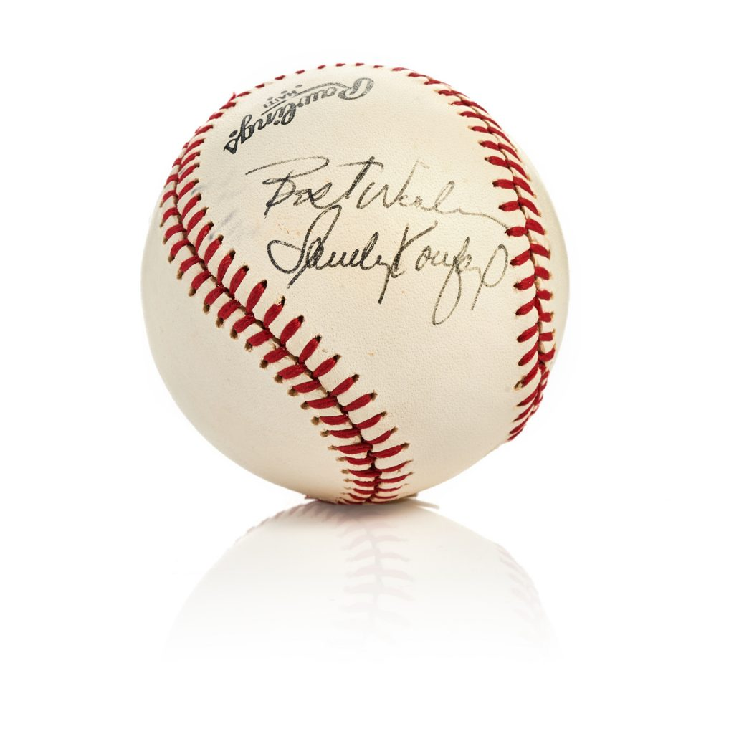
סנדי קופקס.
שחקן בייסבול יהודי-אמריקאי. החבר הצעיר ביותר בהיכל התהילה של הבייסבול.

Slide 15
יעל וקן נטורי, וילדיהם: קרוז ותושיה

Slide 16
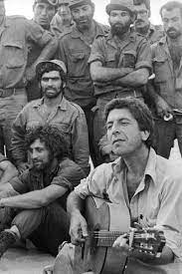
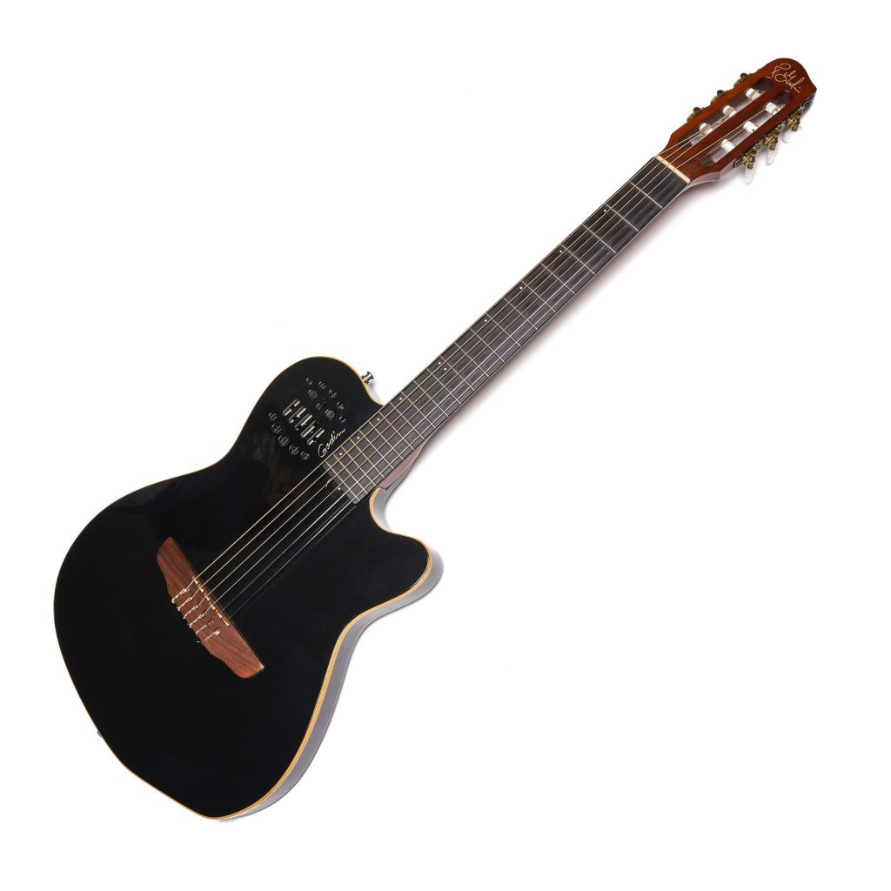
לאונרד כהן.
משורר, זמר-יוצר, מוזיקאי, סופר וצייר יהודי-קנדי

Slide 17
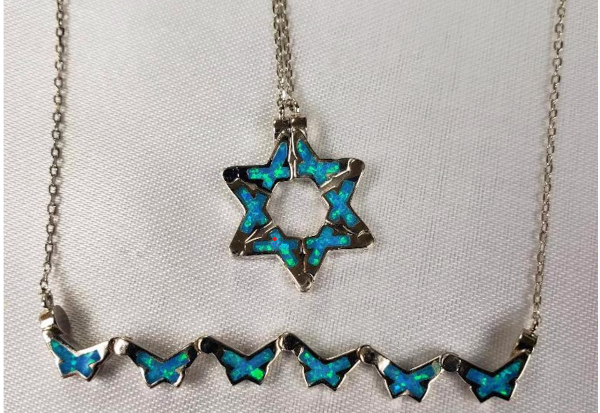
"להיות יהודי משמעו כמעט תמיד לקיים יחס נפשי אל עברם של היהודים"
עמוס עוז

Slide 18
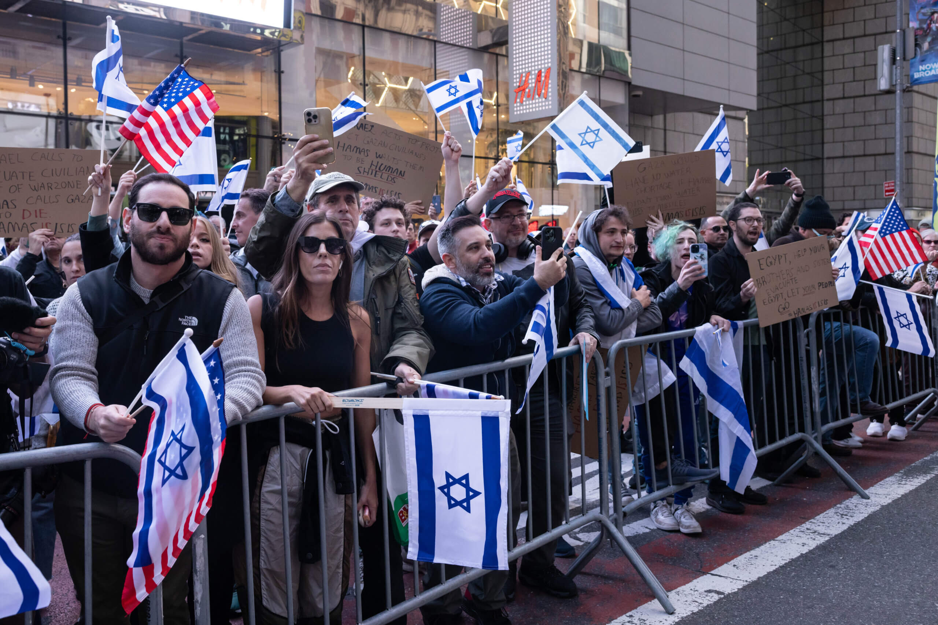
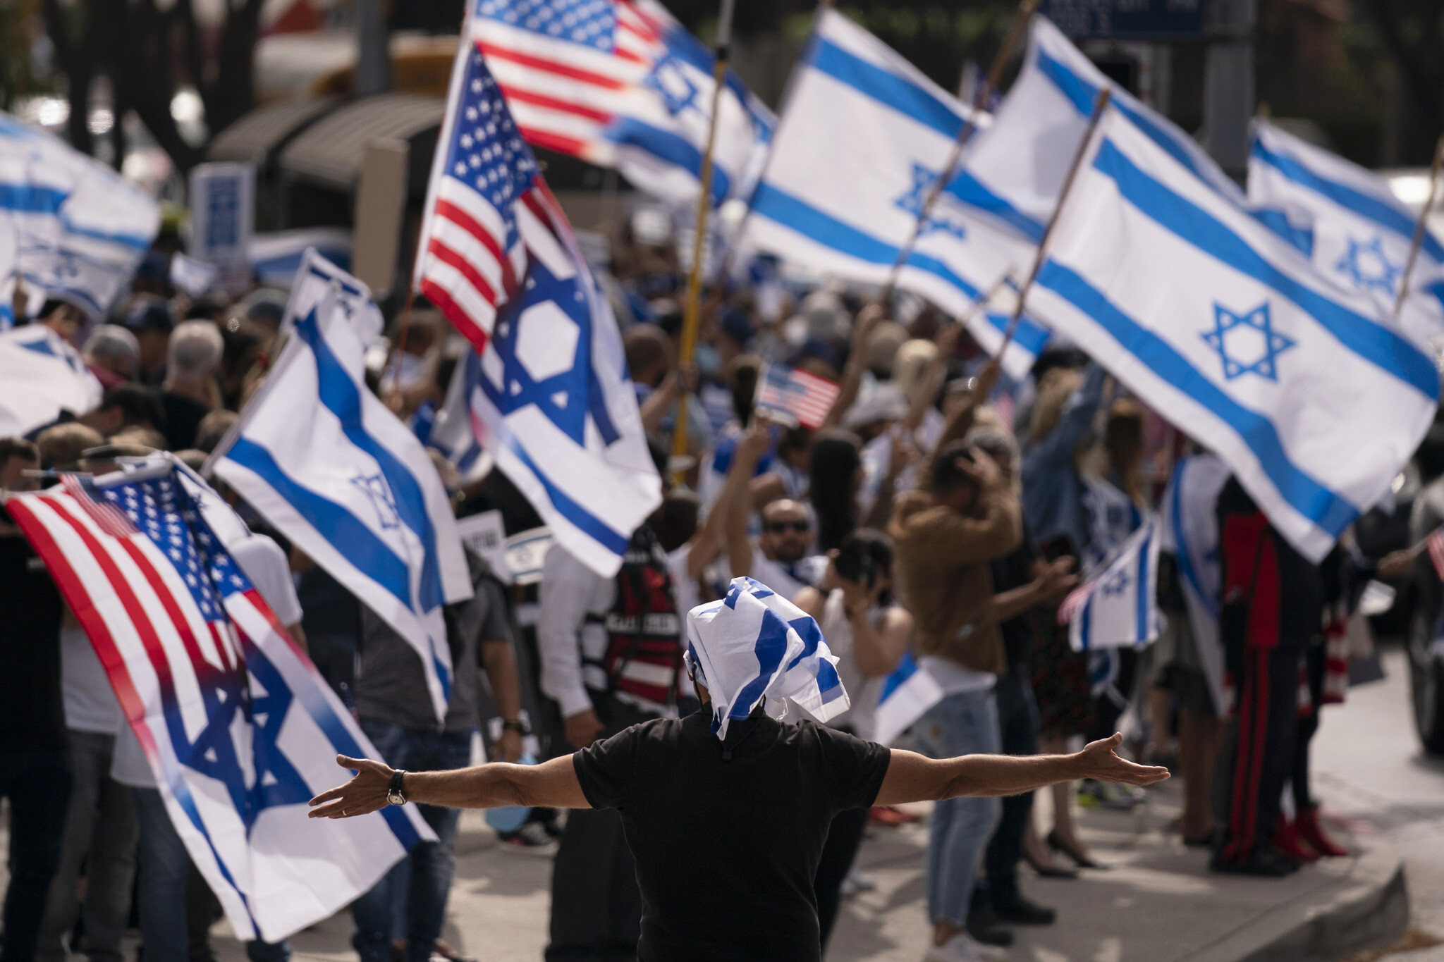
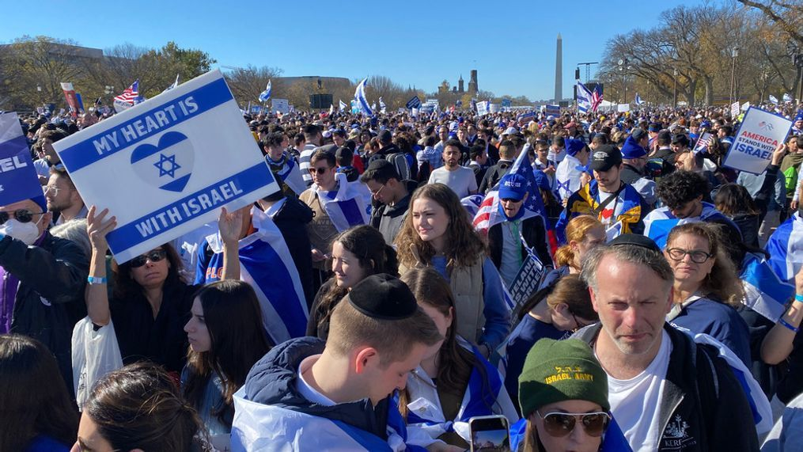

Slide 19
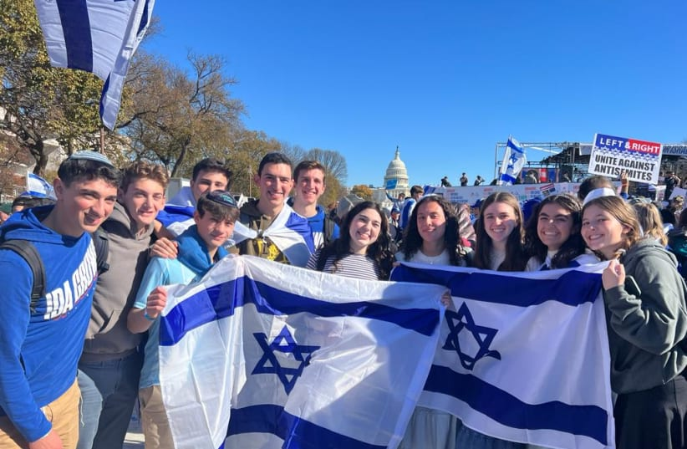
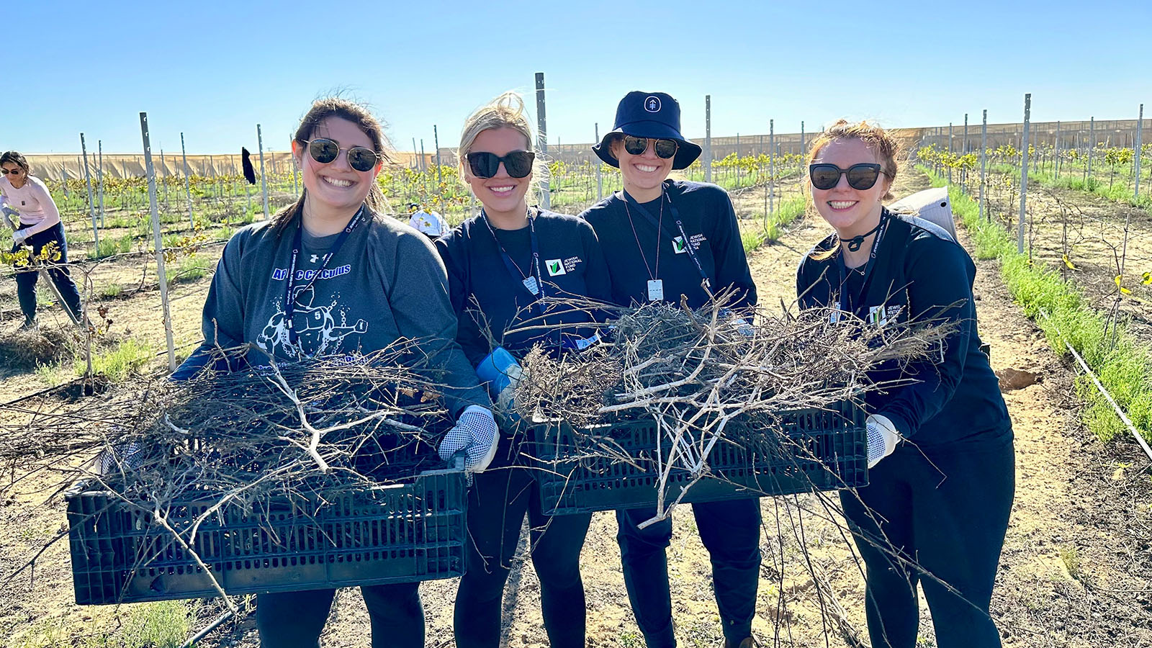
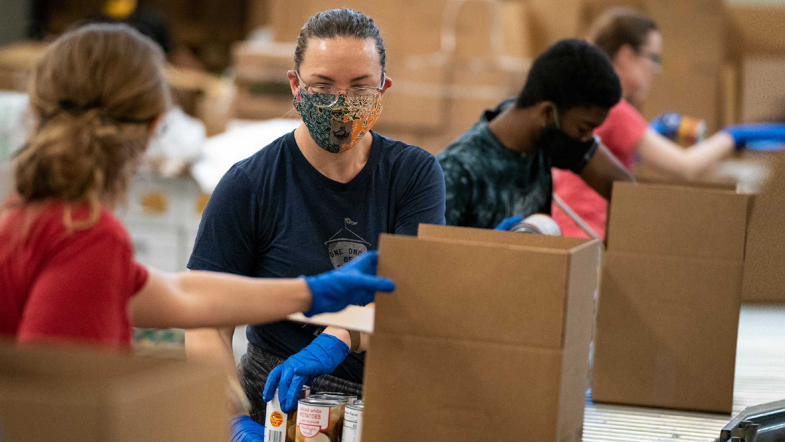

Slide 20
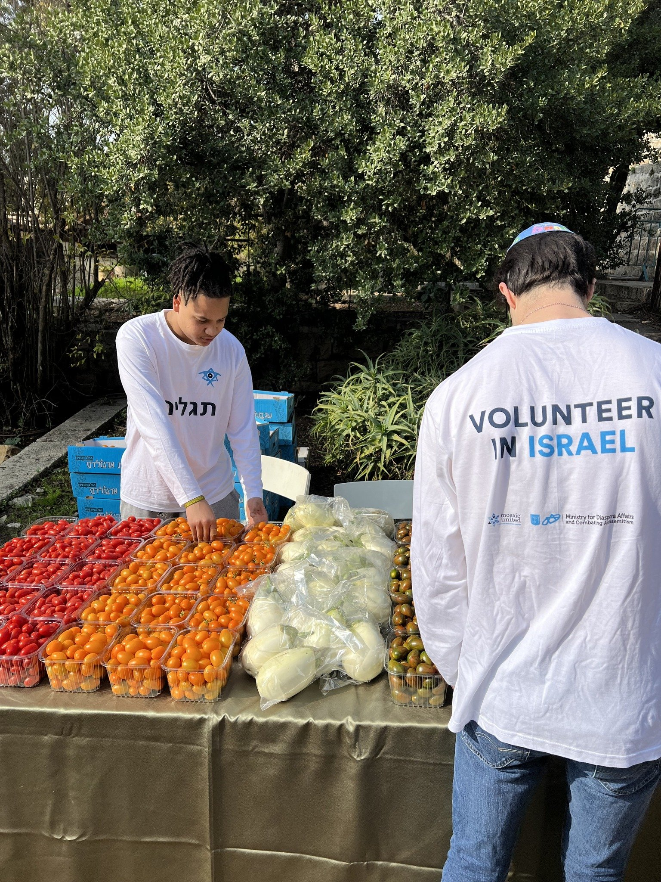
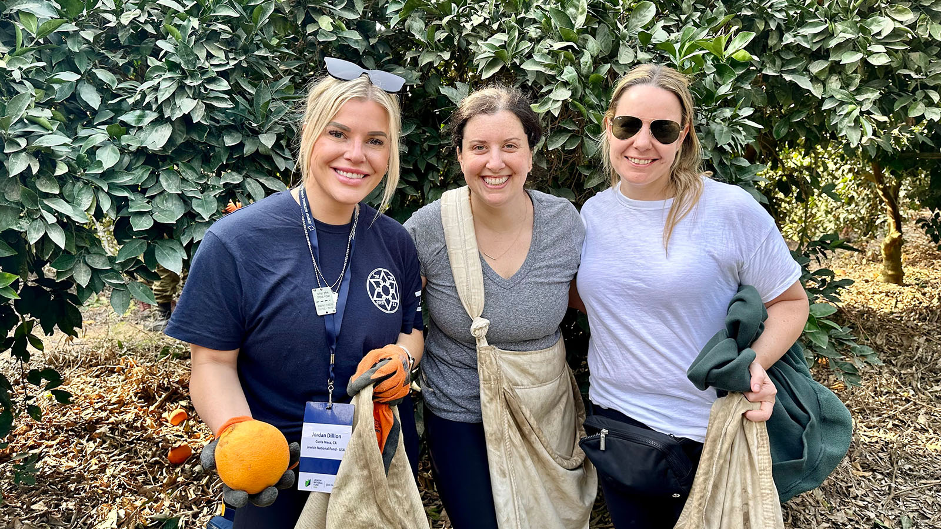

Slide 21
כי כולנו חלק מהסיפור

